Slide 1
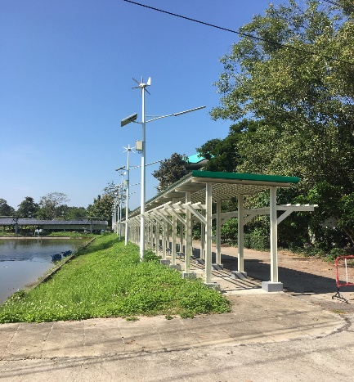
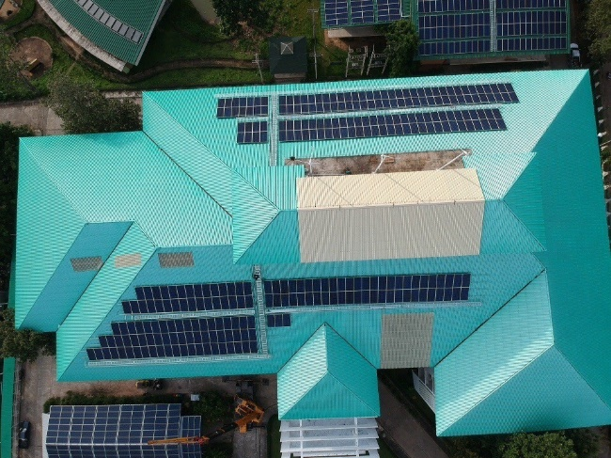
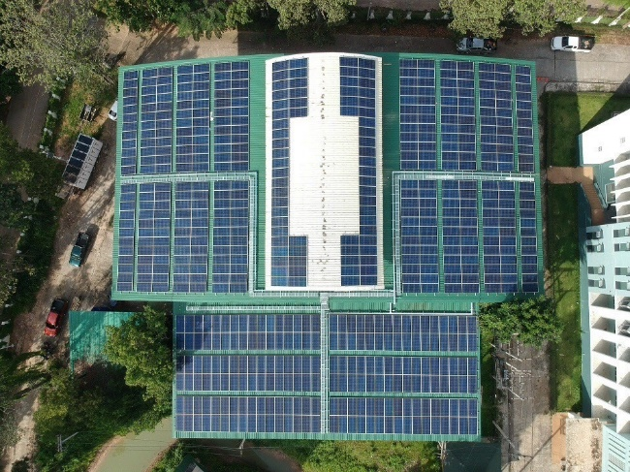
การลดใช้พลังงานในหน่วยงาน/เทคโนโลยีพลังงานทดแทนที่ช่วยลดค่าใช้จ่ายของหน่วยงาน
โรงไฟฟ้าพลังงานแสงอาทิตย์ กำลังการผลิต 340 kW
Wind energy 10 kW
Solar roof power plant
300 kW (A & B Building)
การผลิตไฟฟ้ากังหันลม กำลังการติดตั้ง 10 kW
โรงไฟฟ้าพลังงานแสงอาทิตย์ กำลังการติดตั้ง 640 kW
สัดส่วนการใช้ไฟฟ้าจากพลังงานทดแทน 80%

